Slide 1
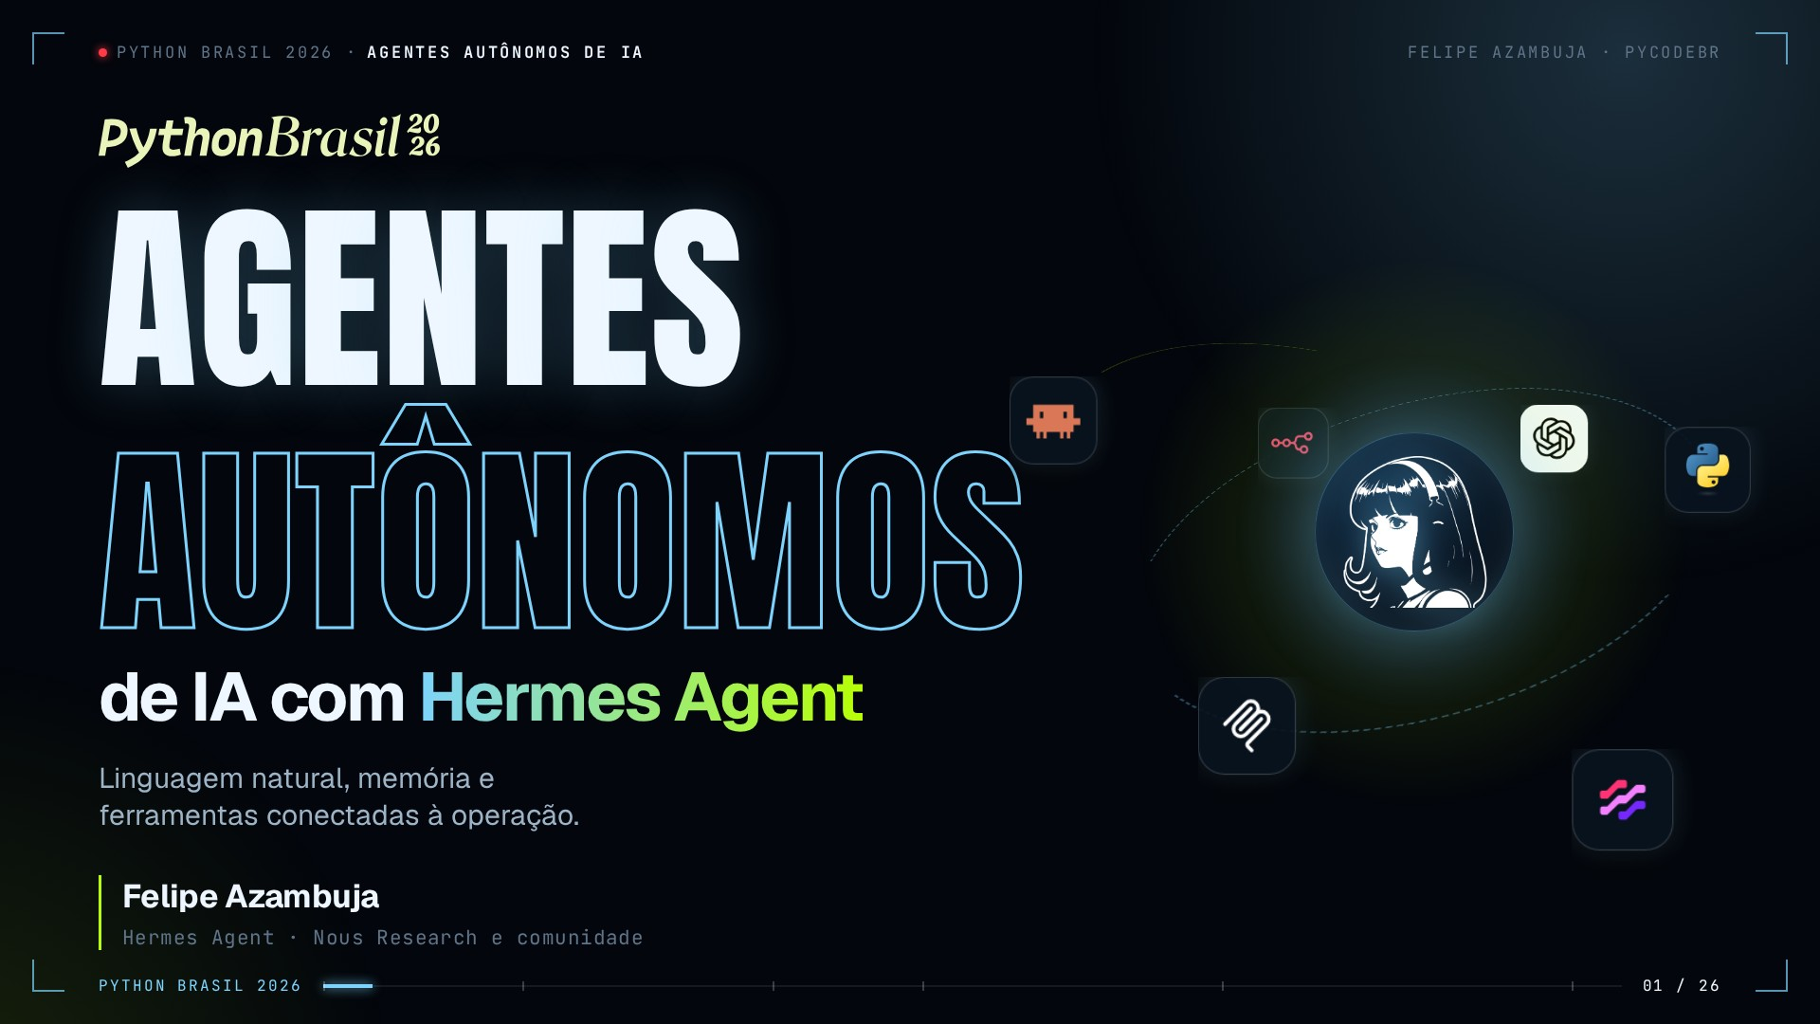
Notes:
1. Agentes Autônomos de IA com Hermes Agent
Linguagem natural, memória e ferramentas conectadas à operação. Felipe AzambujaHermes Agent · Nous Research e comunidade
Apresentação interativa: https://pycodebr.com.br/python-brasil-2026/
Repositório: https://github.com/pycodebr/pycodebr_python_brasil_2026

Slide 2
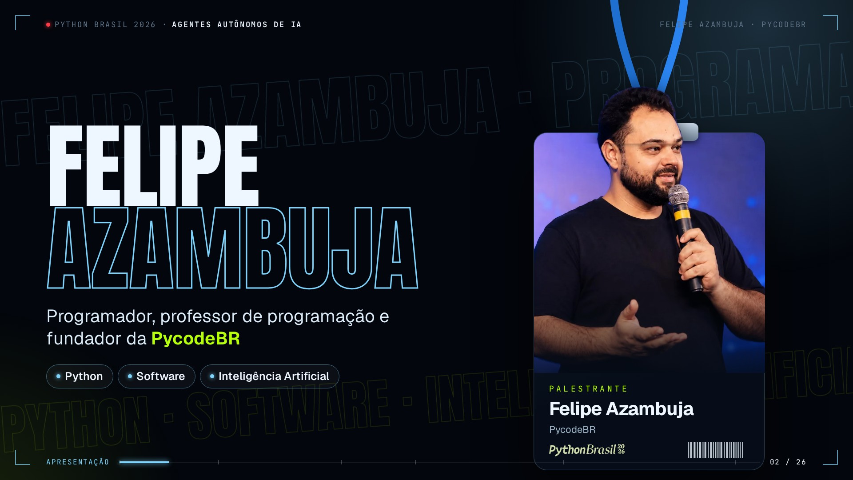
Notes:
2. Felipe Azambuja
FelipeAzambuja Programador, professor de programação e fundador da PycodeBR PythonSoftwareInteligência Artificial PALESTRANTE Felipe Azambuja PycodeBR
Apresentação interativa: https://pycodebr.com.br/python-brasil-2026/
Repositório: https://github.com/pycodebr/pycodebr_python_brasil_2026

Slide 3
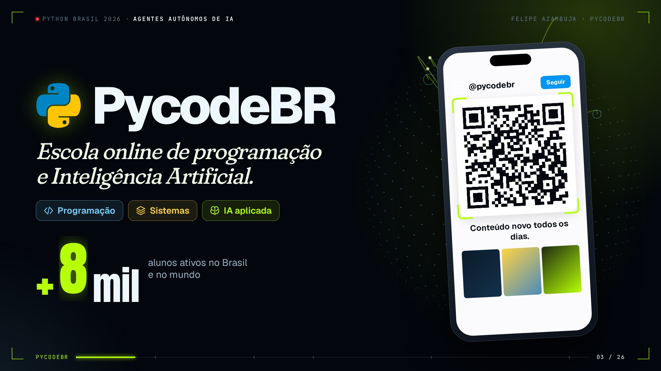
Notes:
3. Uma escola de programação e IA
PycodeBR Escola online de programaçãoe Inteligência Artificial. Programação Sistemas IA aplicada +8 milalunos ativos no Brasil e no mundo @pycodebrSeguir Conteúdo novo todos os dias.
Apresentação interativa: https://pycodebr.com.br/python-brasil-2026/
Repositório: https://github.com/pycodebr/pycodebr_python_brasil_2026

Slide 4
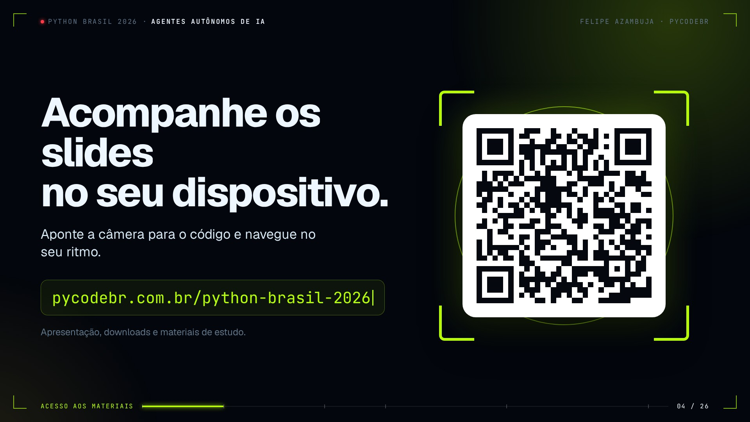
Notes:
4. Acompanhe os slides no seu dispositivo
Acompanhe os slidesno seu dispositivo. Aponte a câmera para o código e navegue no seu ritmo. pycodebr.com.br/python-brasil-2026 Apresentação, downloads e materiais de estudo.
Apresentação interativa: https://pycodebr.com.br/python-brasil-2026/
Repositório: https://github.com/pycodebr/pycodebr_python_brasil_2026

Slide 5
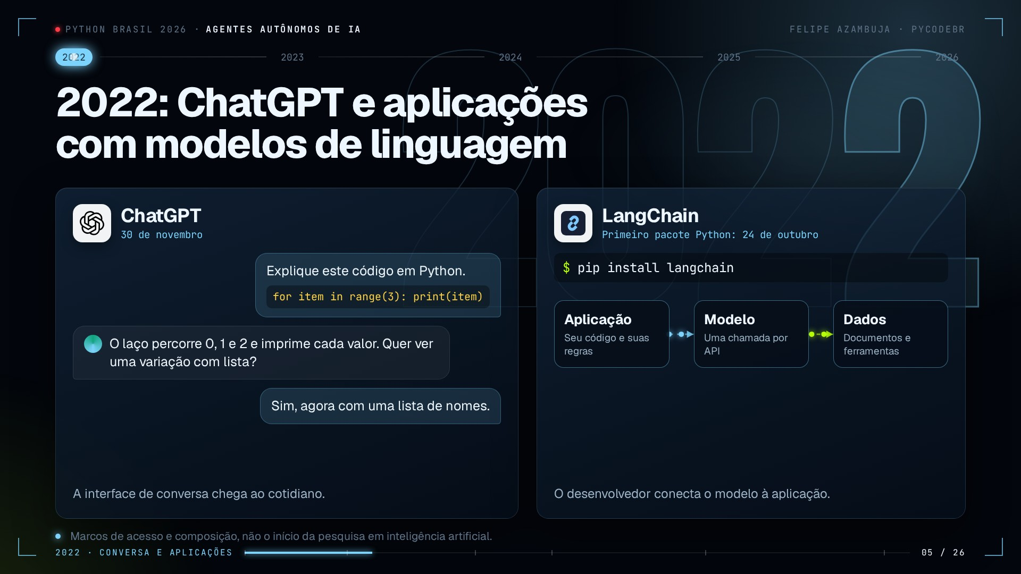
Notes:
5. 2022: ChatGPT e aplicações com modelos de linguagem
2022: ChatGPT e aplicaçõescom modelos de linguagem ChatGPT30 de novembro Explique este código em Python.for item in range(3): print(item) O laço percorre 0, 1 e 2 e imprime cada valor. Quer ver uma variação com lista? Sim, agora com uma lista de nomes. A interface de conversa chega ao cotidiano. LangChainPrimeiro pacote Python: 24 de outubro $ pip install langchain AplicaçãoSeu código e suas regras ModeloUma chamada por API DadosDocumentos e ferramentas O desenvolvedor conecta o modelo à aplicação. Marcos de acesso e composição, não o início da pesquisa em inteligência artificial.
Apresentação interativa: https://pycodebr.com.br/python-brasil-2026/
Repositório: https://github.com/pycodebr/pycodebr_python_brasil_2026

Slide 6
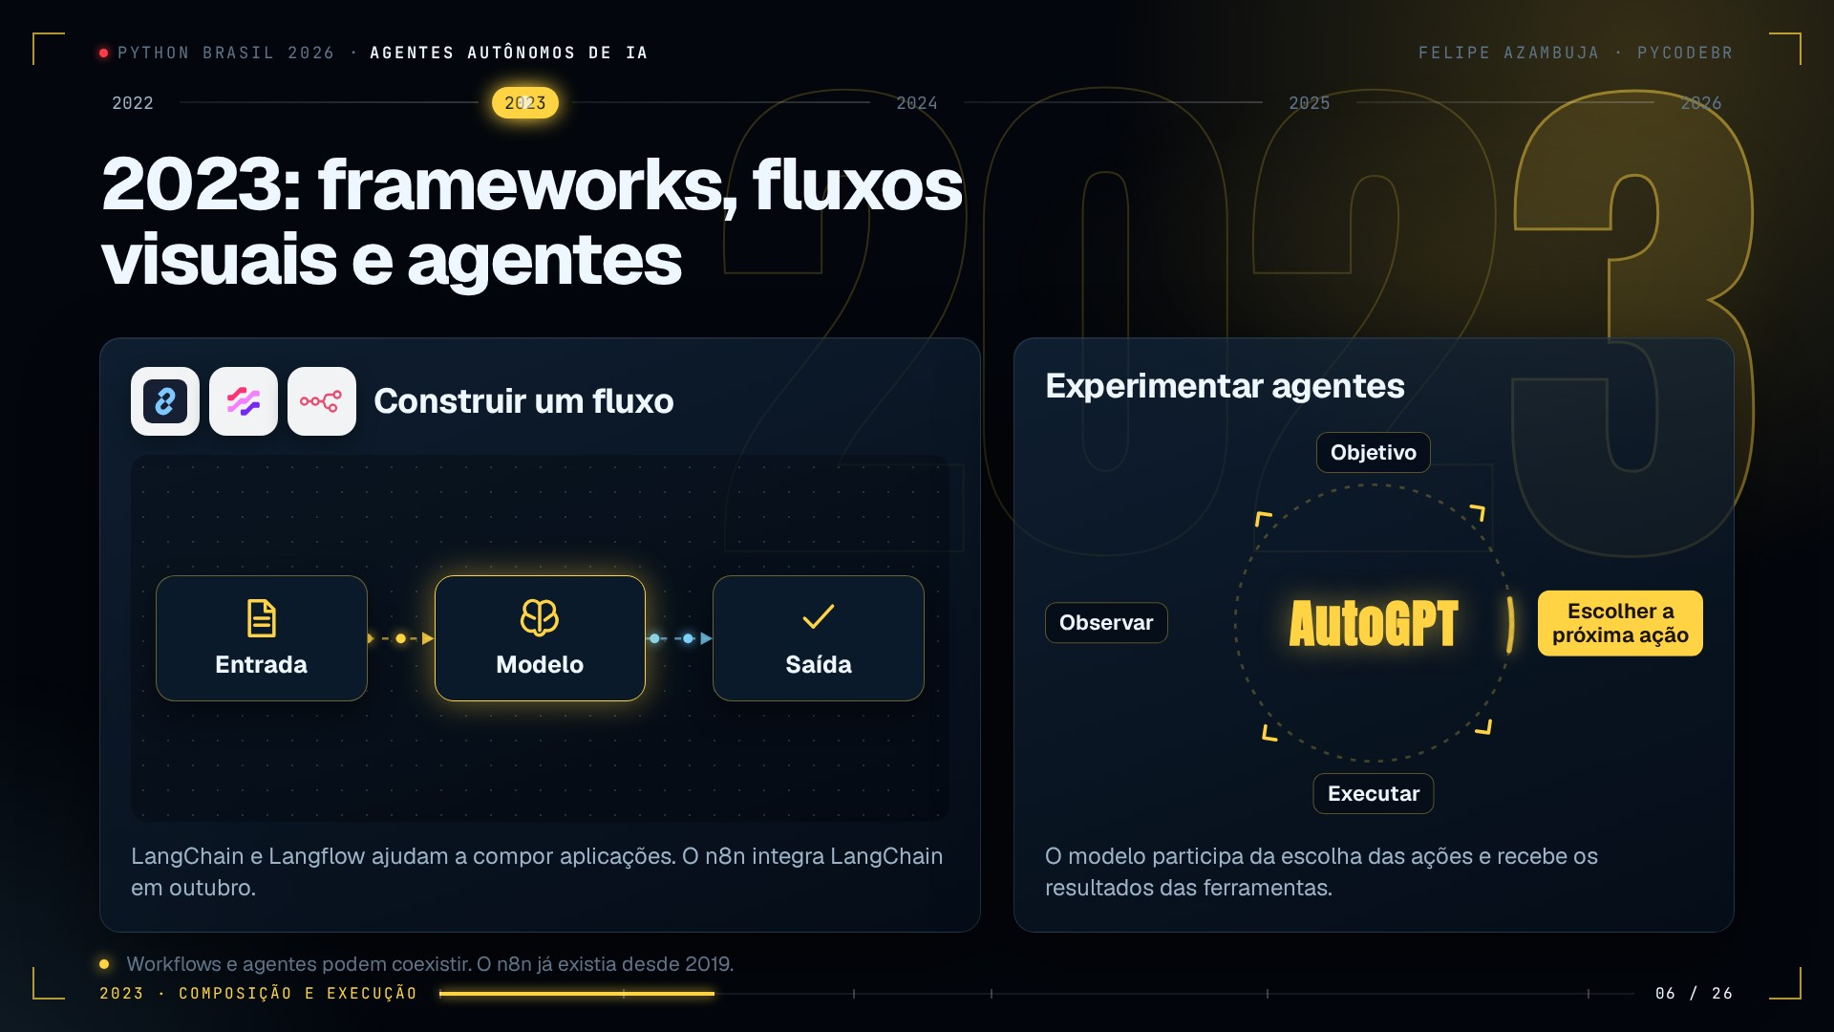
Notes:
6. 2023: frameworks, fluxos visuais e agentes
2023: frameworks, fluxosvisuais e agentes Construir um fluxo Entrada Modelo Saída LangChain e Langflow ajudam a compor aplicações. O n8n integra LangChain em outubro. Experimentar agentes Objetivo Escolher apróxima ação Executar Observar AutoGPT O modelo participa da escolha das ações e recebe os resultados das ferramentas. Workflows e agentes podem coexistir. O n8n já existia desde 2019.
Apresentação interativa: https://pycodebr.com.br/python-brasil-2026/
Repositório: https://github.com/pycodebr/pycodebr_python_brasil_2026

Slide 7
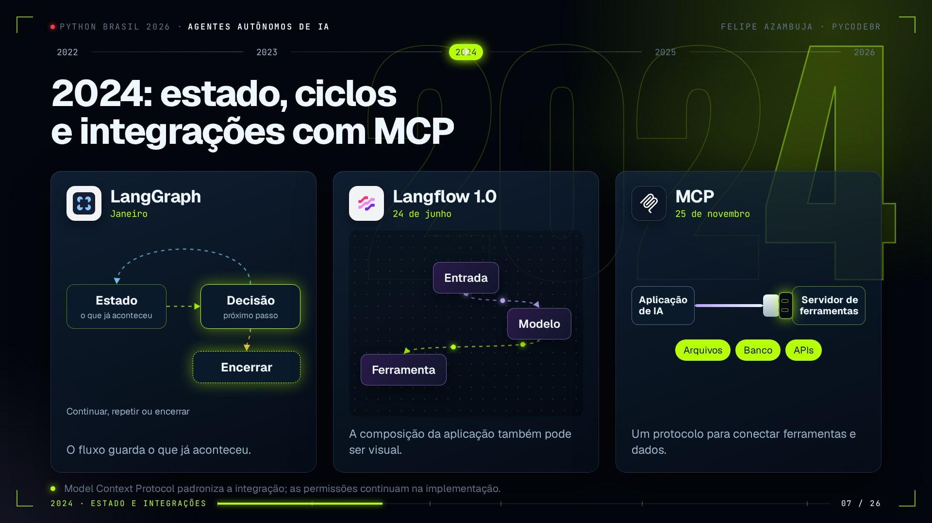
Notes:
7. 2024: estado, ciclos e integrações com MCP
2024: estado, ciclose integrações com MCP LangGraphJaneiro Continuar, repetir ou encerrar Estadoo que já aconteceuDecisãopróximo passo Encerrar O fluxo guarda o que já aconteceu. Langflow 1.024 de junho Entrada Modelo Ferramenta A composição da aplicação também pode ser visual. MCP25 de novembro Aplicaçãode IA Servidor deferramentas ArquivosBancoAPIs Um protocolo para conectar ferramentas e dados. Model Context Protocol padroniza a integração; as permissões continuam na implementação.
Apresentação interativa: https://pycodebr.com.br/python-brasil-2026/
Repositório: https://github.com/pycodebr/pycodebr_python_brasil_2026

Slide 8
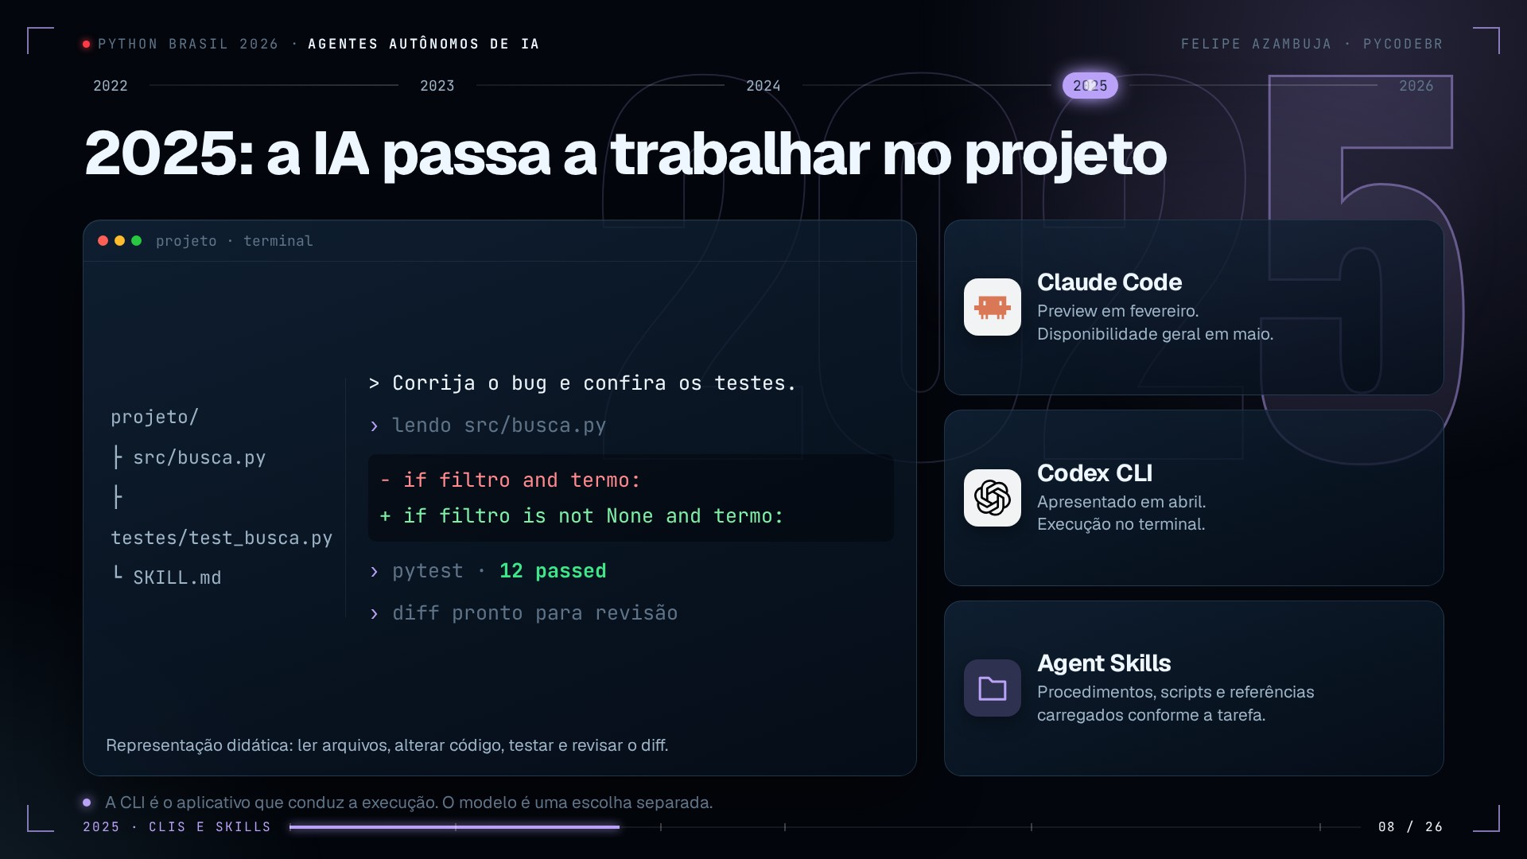
Notes:
8. 2025: a IA passa a trabalhar no projeto
2025: a IA passa a trabalhar no projeto projeto · terminal projeto/ ├ src/busca.py ├ testes/test_busca.py └ SKILL.md > Corrija o bug e confira os testes. lendo src/busca.py - if filtro and termo:+ if filtro is not None and termo: pytest · 12 passed diff pronto para revisão Representação didática: ler arquivos, alterar código, testar e revisar o diff. Claude CodePreview em fevereiro.Disponibilidade geral em maio. Codex CLIApresentado em abril.Execução no terminal. Agent SkillsProcedimentos, scripts e referênciascarregados conforme a tarefa. A CLI é o aplicativo que conduz a execução. O modelo é uma escolha separada.
Apresentação interativa: https://pycodebr.com.br/python-brasil-2026/
Repositório: https://github.com/pycodebr/pycodebr_python_brasil_2026

Slide 9
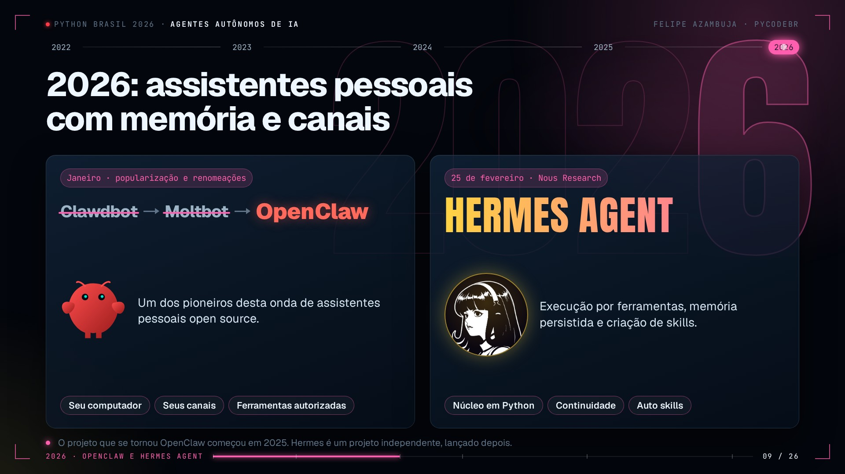
Notes:
9. 2026: assistentes pessoais com memória e canais
2026: assistentes pessoaiscom memória e canais Janeiro · popularização e renomeações ClawdbotMoltbotOpenClaw Um dos pioneiros desta onda de assistentes pessoais open source. Seu computadorSeus canaisFerramentas autorizadas 25 de fevereiro · Nous Research Hermes Agent Execução por ferramentas, memória persistida e criação de skills. Núcleo em PythonContinuidadeAuto skills O projeto que se tornou OpenClaw começou em 2025. Hermes é um projeto independente, lançado depois.
Apresentação interativa: https://pycodebr.com.br/python-brasil-2026/
Repositório: https://github.com/pycodebr/pycodebr_python_brasil_2026

Slide 10
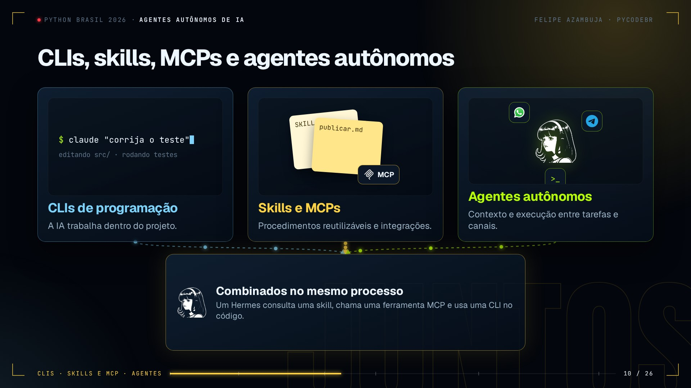
Notes:
10. CLIs, skills, MCPs e agentes autônomos
CLIs, skills, MCPs e agentes autônomos $ claude "corrija o teste"editando src/ · rodando testes CLIs de programaçãoA IA trabalha dentro do projeto. SKILL.mdpublicar.mdMCP Skills e MCPsProcedimentos reutilizáveis e integrações. >_ Agentes autônomosContexto e execução entre tarefas e canais. Combinados no mesmo processoUm Hermes consulta uma skill, chama uma ferramenta MCP e usa uma CLI no código.
Apresentação interativa: https://pycodebr.com.br/python-brasil-2026/
Repositório: https://github.com/pycodebr/pycodebr_python_brasil_2026

Slide 11
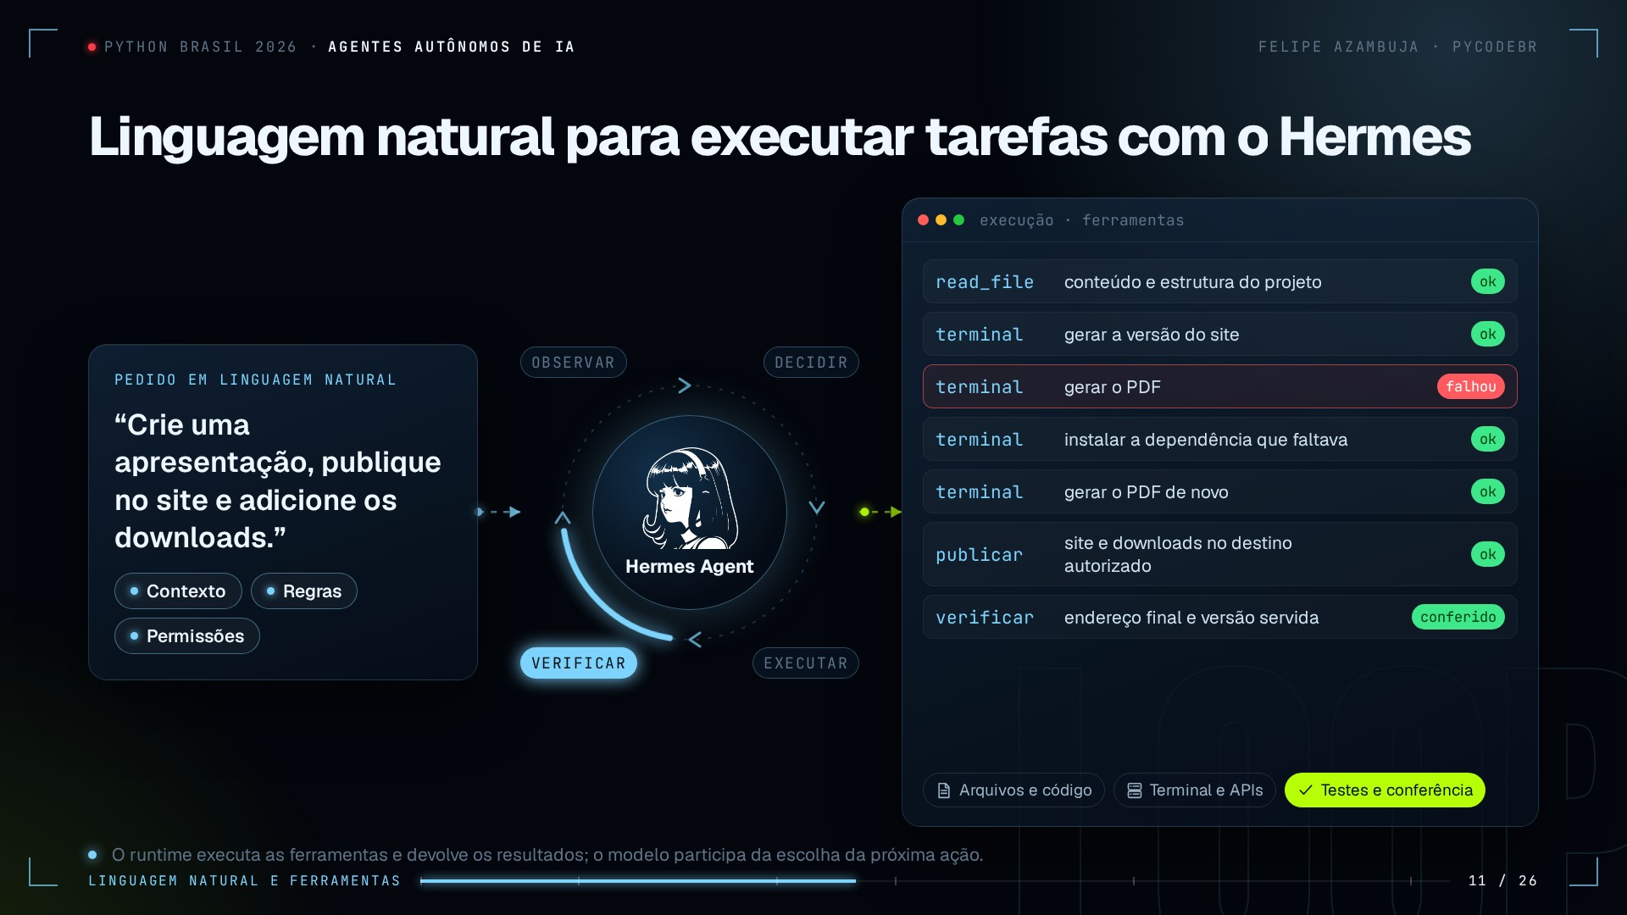
Notes:
11. Linguagem natural para executar tarefas com o Hermes
Linguagem natural para executar tarefas com o Hermes Pedido em linguagem natural “Crie uma apresentação, publique no site e adicione os downloads.” ContextoRegrasPermissões ObservarDecidirExecutarVerificar Hermes Agent execução · ferramentas read_fileconteúdo e estrutura do projetook terminalgerar a versão do siteok terminalgerar o PDFfalhou terminalinstalar a dependência que faltavaok terminalgerar o PDF de novook publicarsite e downloads no destino autorizadook verificarendereço final e versão servidaconferido Arquivos e códigoTerminal e APIsTestes e conferência O runtime executa as ferramentas e devolve os resultados; o modelo participa da escolha da próxima ação.
Apresentação interativa: https://pycodebr.com.br/python-brasil-2026/
Repositório: https://github.com/pycodebr/pycodebr_python_brasil_2026

Slide 12
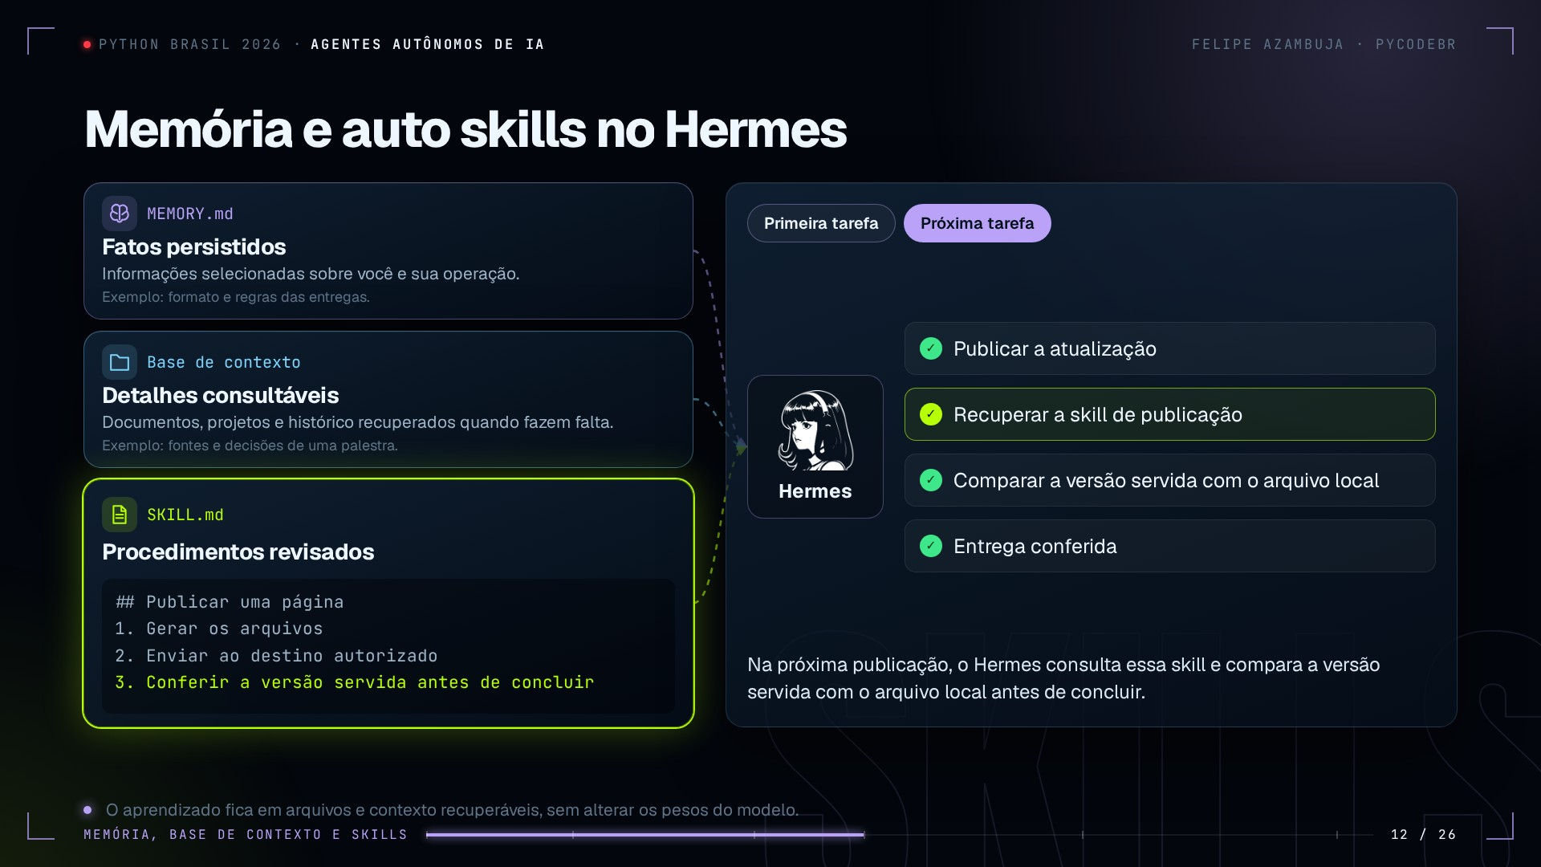
Notes:
12. Memória e auto skills no Hermes
Memória e auto skills no Hermes MEMORY.md Fatos persistidosInformações selecionadas sobre você e sua operação. Exemplo: formato e regras das entregas. Base de contexto Detalhes consultáveisDocumentos, projetos e histórico recuperados quando fazem falta. Exemplo: fontes e decisões de uma palestra. SKILL.md Procedimentos revisados ## Publicar uma página 1. Gerar os arquivos 2. Enviar ao destino autorizado 3. Conferir a versão servida antes de concluir Primeira tarefaPróxima tarefa Hermes Publicar a atualizaçãoRecuperar a skill de publicaçãoComparar a versão servida com o arquivo localEntrega conferida Na próxima publicação, o Hermes consulta essa skill e compara a versão servida com o arquivo local antes de concluir. O aprendizado fica em arquivos e contexto recuperáveis, sem alterar os pesos do modelo.
Apresentação interativa: https://pycodebr.com.br/python-brasil-2026/
Repositório: https://github.com/pycodebr/pycodebr_python_brasil_2026

Slide 13
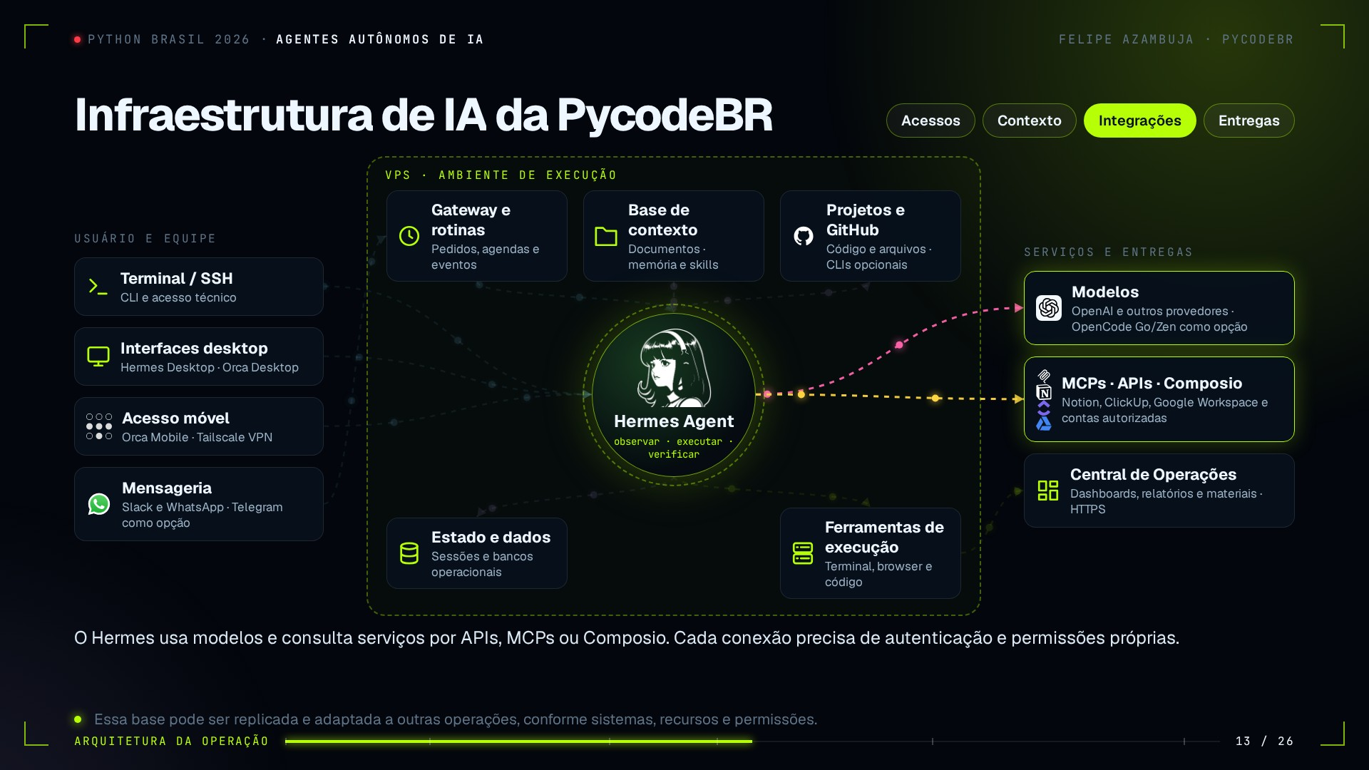
Notes:
13. Infraestrutura de IA da PycodeBR
Infraestrutura de IA da PycodeBR AcessosContextoIntegraçõesEntregas Usuário e equipe Terminal / SSHCLI e acesso técnico Interfaces desktopHermes Desktop · Orca Desktop Acesso móvelOrca Mobile · Tailscale VPN MensageriaSlack e WhatsApp · Telegram como opção VPS · ambiente de execução Gateway e rotinasPedidos, agendas e eventos Base de contextoDocumentos · memória e skills Hermes Agentobservar · executar · verificar Projetos e GitHubCódigo e arquivos · CLIs opcionais Ferramentas de execuçãoTerminal, browser e código Estado e dadosSessões e bancos operacionais Serviços e entregas ModelosOpenAI e outros provedores · OpenCode Go/Zen como opção MCPs · APIs · ComposioNotion, ClickUp, Google Workspace e contas autorizadas Central de OperaçõesDashboards, relatórios e materiais · HTTPS O Hermes usa modelos e consulta serviços por APIs, MCPs ou Composio. Cada conexão precisa de autenticação e permissões próprias. Essa base pode ser replicada e adaptada a outras operações, conforme sistemas, recursos e permissões.
Apresentação interativa: https://pycodebr.com.br/python-brasil-2026/
Repositório: https://github.com/pycodebr/pycodebr_python_brasil_2026

Slide 14
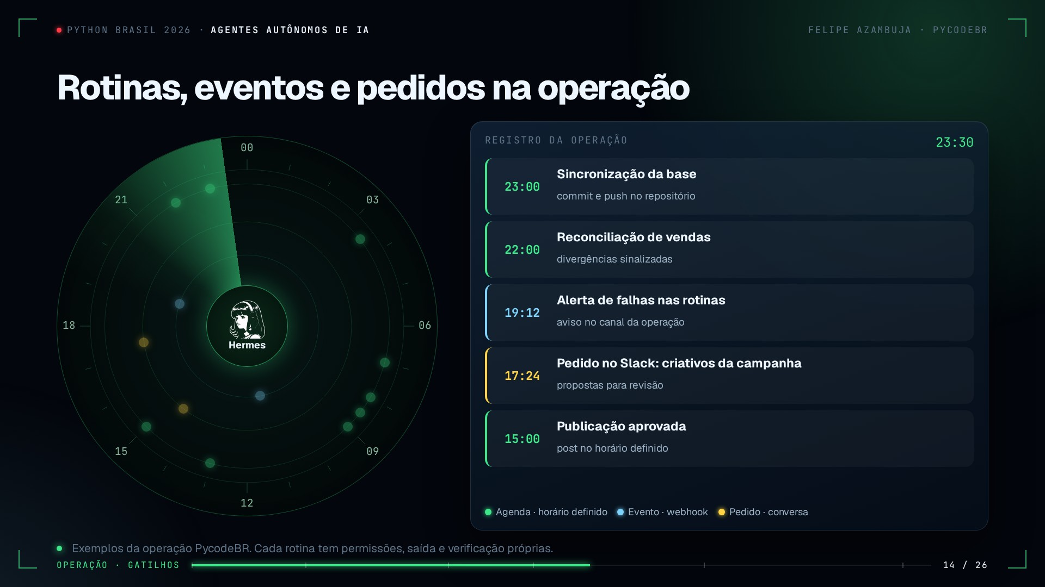
Notes:
14. Rotinas, eventos e pedidos na operação
Rotinas, eventos e pedidos na operação registro da operação23:30 23:00Sincronização da basecommit e push no repositório22:00Reconciliação de vendasdivergências sinalizadas19:12Alerta de falhas nas rotinasaviso no canal da operação17:24Pedido no Slack: criativos da campanhapropostas para revisão15:00Publicação aprovadapost no horário definido Agenda · horário definidoEvento · webhookPedido · conversa Exemplos da operação PycodeBR. Cada rotina tem permissões, saída e verificação próprias.
Apresentação interativa: https://pycodebr.com.br/python-brasil-2026/
Repositório: https://github.com/pycodebr/pycodebr_python_brasil_2026

Slide 15
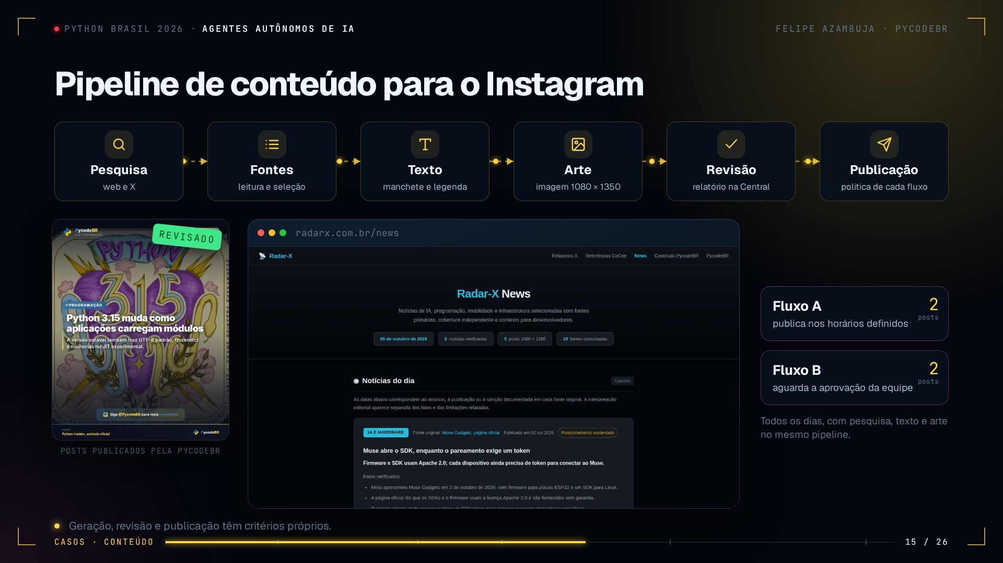
Notes:
15. Pipeline de conteúdo para o Instagram
Pipeline de conteúdo para o Instagram Pesquisaweb e X Fontesleitura e seleção Textomanchete e legenda Arteimagem 1080 × 1350 Revisãorelatório na Central Publicaçãopolítica de cada fluxo REVISADO Posts publicados pela PycodeBR radarx.com.br/news Fluxo Apublica nos horários definidos2posts Fluxo Baguarda a aprovação da equipe2posts Todos os dias, com pesquisa, texto e arte no mesmo pipeline. Geração, revisão e publicação têm critérios próprios.
Apresentação interativa: https://pycodebr.com.br/python-brasil-2026/
Repositório: https://github.com/pycodebr/pycodebr_python_brasil_2026

Slide 16
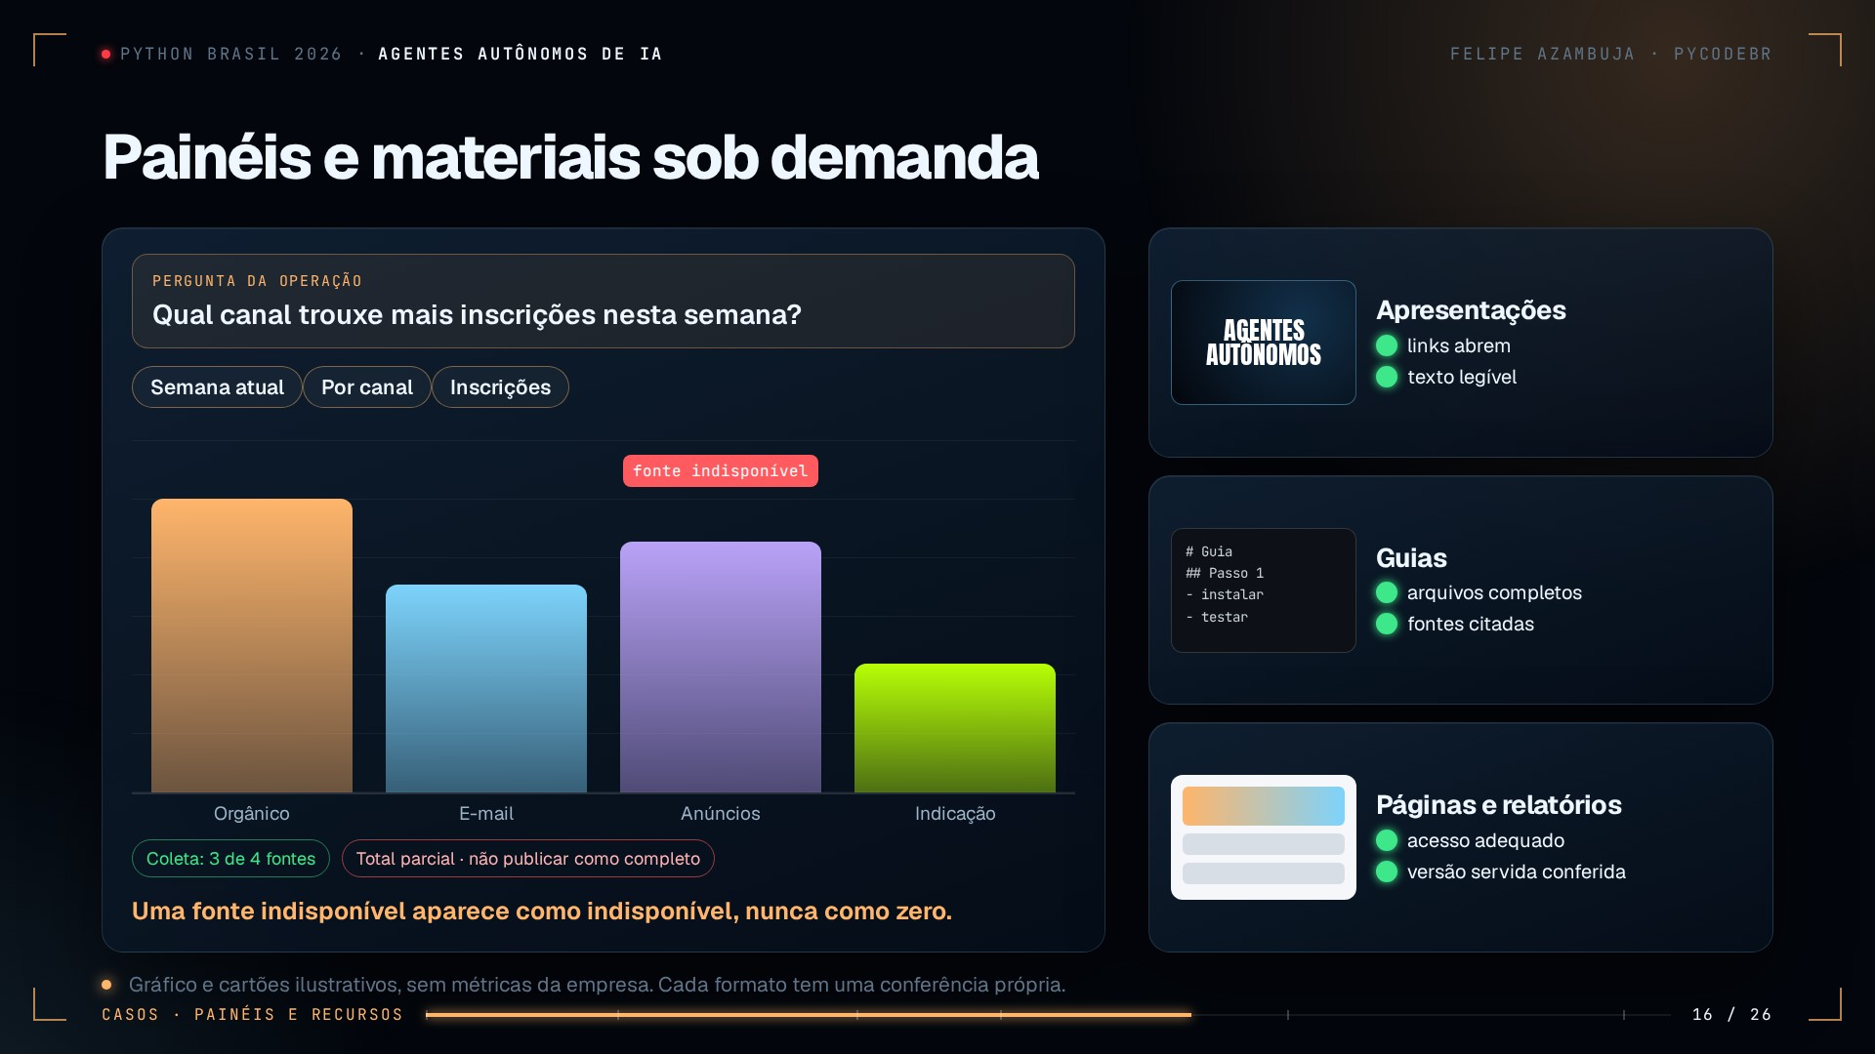
Notes:
16. Painéis e materiais sob demanda
Painéis e materiais sob demanda pergunta da operaçãoQual canal trouxe mais inscrições nesta semana? Semana atualPor canalInscrições Orgânico E-mail fonte indisponívelAnúncios Indicação Coleta: 3 de 4 fontesTotal parcial · não publicar como completo Uma fonte indisponível aparece como indisponível, nunca como zero. AGENTESAUTÔNOMOSApresentaçõeslinks abremtexto legível # Guia## Passo 1- instalar- testarGuiasarquivos completosfontes citadas Páginas e relatóriosacesso adequadoversão servida conferida Gráfico e cartões ilustrativos, sem métricas da empresa. Cada formato tem uma conferência própria.
Apresentação interativa: https://pycodebr.com.br/python-brasil-2026/
Repositório: https://github.com/pycodebr/pycodebr_python_brasil_2026

Slide 17
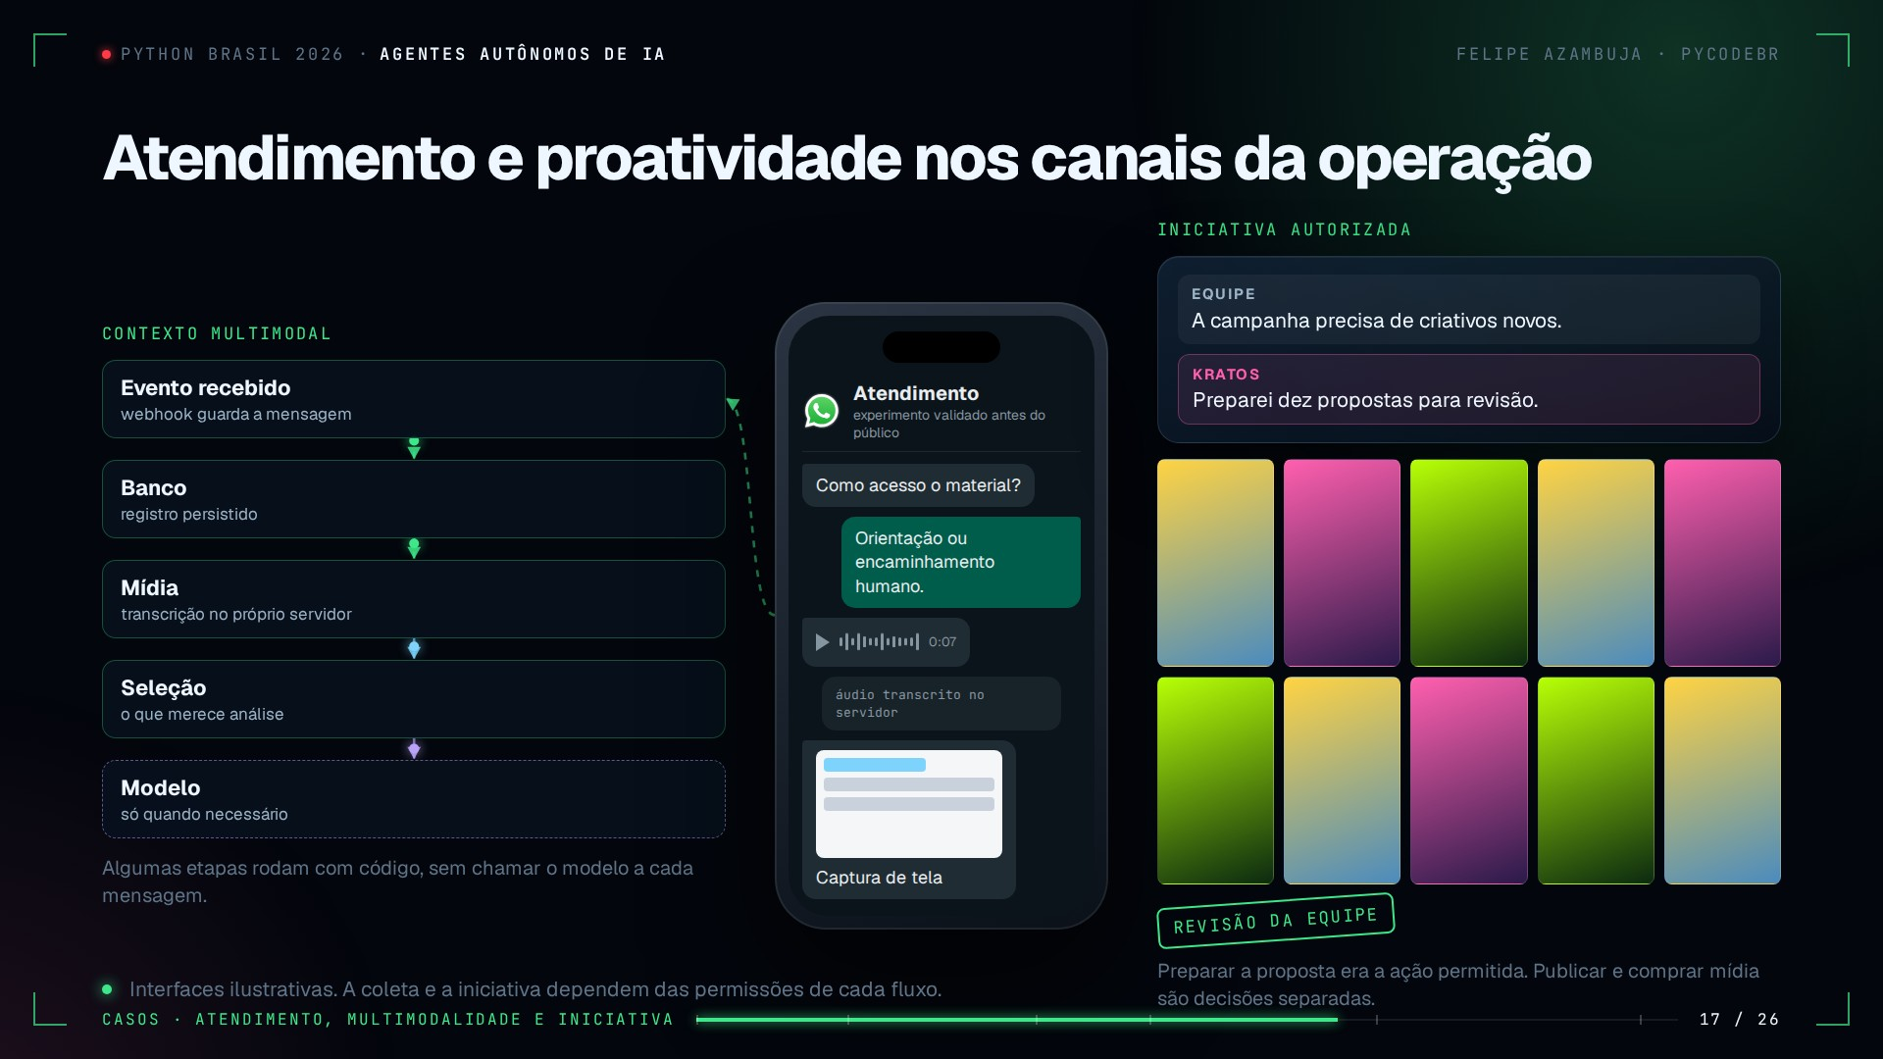
Notes:
17. Atendimento e proatividade nos canais da operação
Atendimento e proatividade nos canais da operação Contexto multimodal Evento recebidowebhook guarda a mensagem Bancoregistro persistido Mídiatranscrição no próprio servidor Seleçãoo que merece análise Modelosó quando necessário Algumas etapas rodam com código, sem chamar o modelo a cada mensagem. Atendimentoexperimento validado antes do público Como acesso o material? Orientação ou encaminhamento humano. 0:07 áudio transcrito no servidor Captura de tela Iniciativa autorizada EquipeA campanha precisa de criativos novos. KratosPreparei dez propostas para revisão. REVISÃO DA EQUIPE Preparar a proposta era a ação permitida. Publicar e comprar mídia são decisões separadas. Interfaces ilustrativas. A coleta e a iniciativa dependem das permissões de cada fluxo.
Apresentação interativa: https://pycodebr.com.br/python-brasil-2026/
Repositório: https://github.com/pycodebr/pycodebr_python_brasil_2026

Slide 18
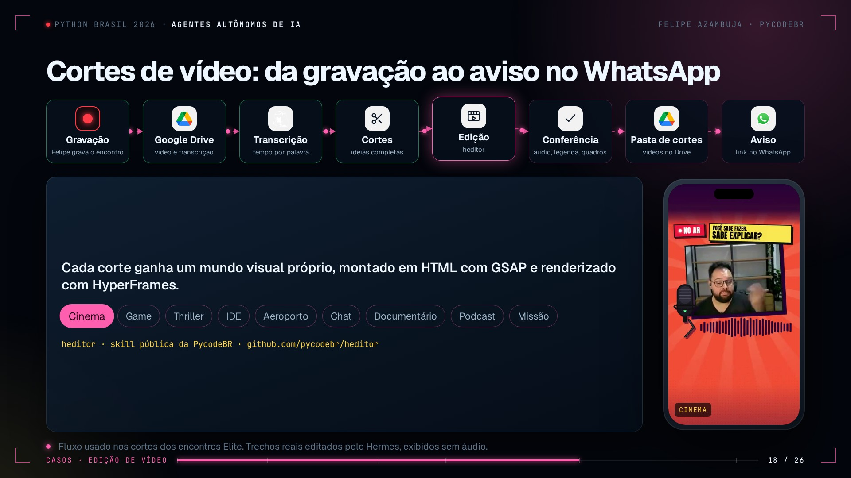
Notes:
18. Cortes de vídeo: da gravação ao aviso no WhatsApp
Cortes de vídeo: da gravação ao aviso no WhatsApp GravaçãoFelipe grava o encontro Google Drivevídeo e transcrição Transcriçãotempo por palavra Cortesideias completas Ediçãoheditor Conferênciaáudio, legenda, quadros Pasta de cortesvídeos no Drive Avisolink no WhatsApp REC00:00:00Encontro gravado com tela e câmera Encontros Elite MP4Encontro_Elite_11.mp4gravação completa PDFResumo e transcrição.pdftexto da reunião 00:41:12.480apáginanãosaiudeumúnicoprompt faster-whisper local · alinhamento de cada palavra no áudio 00:0002:22:08 R01R02R03R04R05R06R07R08R09R10 R02Serviço pronto ou mais um sistema?R03Qual júnior está sendo descrito?R06Inovar tornando algo acessível Cada corte ganha um mundo visual próprio, montado em HTML com GSAP e renderizado com HyperFrames. CinemaGameThrillerIDEAeroportoChatDocumentárioPodcastMissão heditor · skill pública da PycodeBR · github.com/pycodebr/heditor Pausas medidas e cortadas na emendaFim das palavras preservadoVoz em −14 LUFS, trilha por baixoQuadros revisados por visãoTranscrição do áudio final conferida cortes / encontro-11 R03_cinema_v4.mp4R06_cinema_v1.mp4R07_cinema_v1.mp4R10_cinema_v1.mp4 19:42 PycodeBROs cortes do encontro 11 estão no Drive. São quatro vídeos para você revisar. A aprovação acontece no próprio WhatsApp; publicar continua sendo outra decisão. Cinema Fluxo usado nos cortes dos encontros Elite. Trechos reais editados pelo Hermes, exibidos sem áudio.
Apresentação interativa: https://pycodebr.com.br/python-brasil-2026/
Repositório: https://github.com/pycodebr/pycodebr_python_brasil_2026

Slide 19
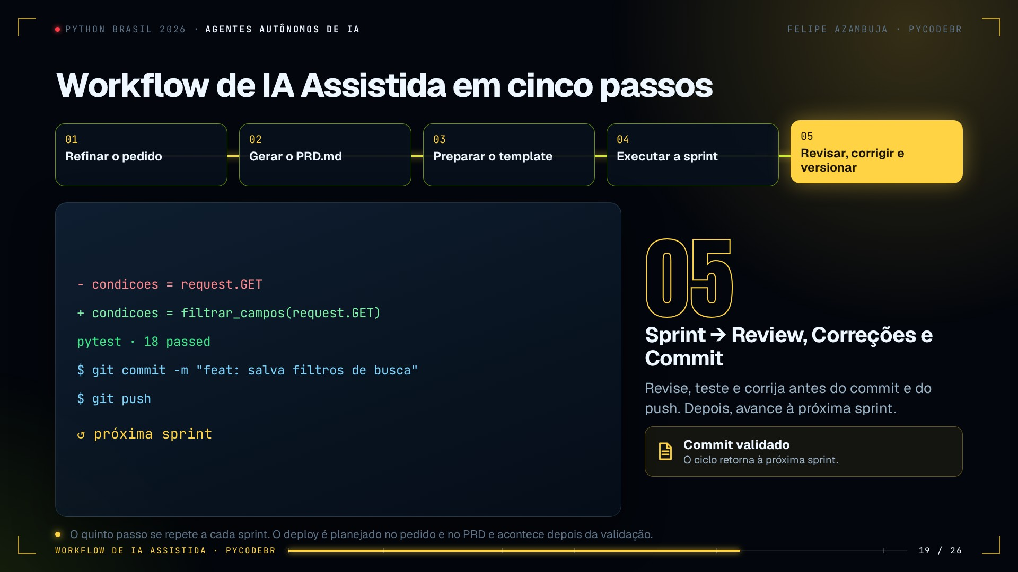
Notes:
19. Workflow de IA Assistida em cinco passos
Workflow de IA Assistida em cinco passos 01Refinar o pedido 02Gerar o PRD.md 03Preparar o template 04Executar a sprint 05Revisar, corrigir e versionar quero salvar filtro de busca pra usar depois Objetivosalvar e recuperar filtros de buscaUsuárioscada pessoa vê os próprios filtrosRegrasnome único por pessoaRestriçõesa busca atual continua igual # PRD · Filtros salvos ## Requisitos- salvar as condições da busca- listar e aplicar um filtro salvo ## Critérios de aceite- salvar e recuperar conserva as condições ## SprintsS1 modeloS2 telasS3 testes de ponta a ponta projeto/├ app/filtros/├ templates/├ static/design-system.css├ tests/├ PRD.md└ AGENTS.md def salvar_filtro(usuario, nome, condicoes): filtro = FiltroSalvo(dono=usuario, nome=nome) filtro.condicoes = condicoes filtro.full_clean() filtro.save() return filtro - condicoes = request.GET+ condicoes = filtrar_campos(request.GET) pytest · 18 passed $ git commit -m "feat: salva filtros de busca" $ git push ↺ próxima sprint 05 Sprint → Review, Correções e Commit Revise, teste e corrija antes do commit e do push. Depois, avance à próxima sprint. Commit validadoO ciclo retorna à próxima sprint. O quinto passo se repete a cada sprint. O deploy é planejado no pedido e no PRD e acontece depois da validação.
Apresentação interativa: https://pycodebr.com.br/python-brasil-2026/
Repositório: https://github.com/pycodebr/pycodebr_python_brasil_2026

Slide 20
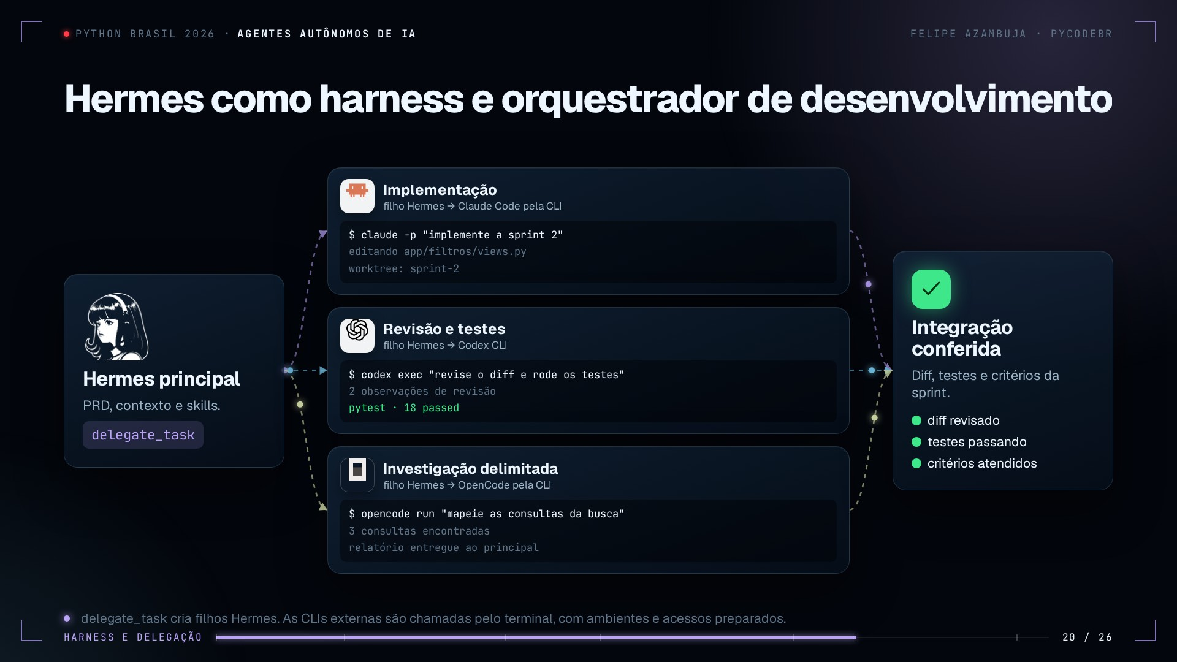
Notes:
20. Hermes como harness e orquestrador de desenvolvimento
Hermes como harness e orquestrador de desenvolvimento Hermes principalPRD, contexto e skills. delegate_task Implementaçãofilho Hermes → Claude Code pela CLI $ claude -p "implemente a sprint 2"editando app/filtros/views.pyworktree: sprint-2 Revisão e testesfilho Hermes → Codex CLI $ codex exec "revise o diff e rode os testes"2 observações de revisãopytest · 18 passed Investigação delimitadafilho Hermes → OpenCode pela CLI $ opencode run "mapeie as consultas da busca"3 consultas encontradasrelatório entregue ao principal Integração conferidaDiff, testes e critérios da sprint. diff revisadotestes passandocritérios atendidos delegate_task cria filhos Hermes. As CLIs externas são chamadas pelo terminal, com ambientes e acessos preparados.
Apresentação interativa: https://pycodebr.com.br/python-brasil-2026/
Repositório: https://github.com/pycodebr/pycodebr_python_brasil_2026

Slide 21
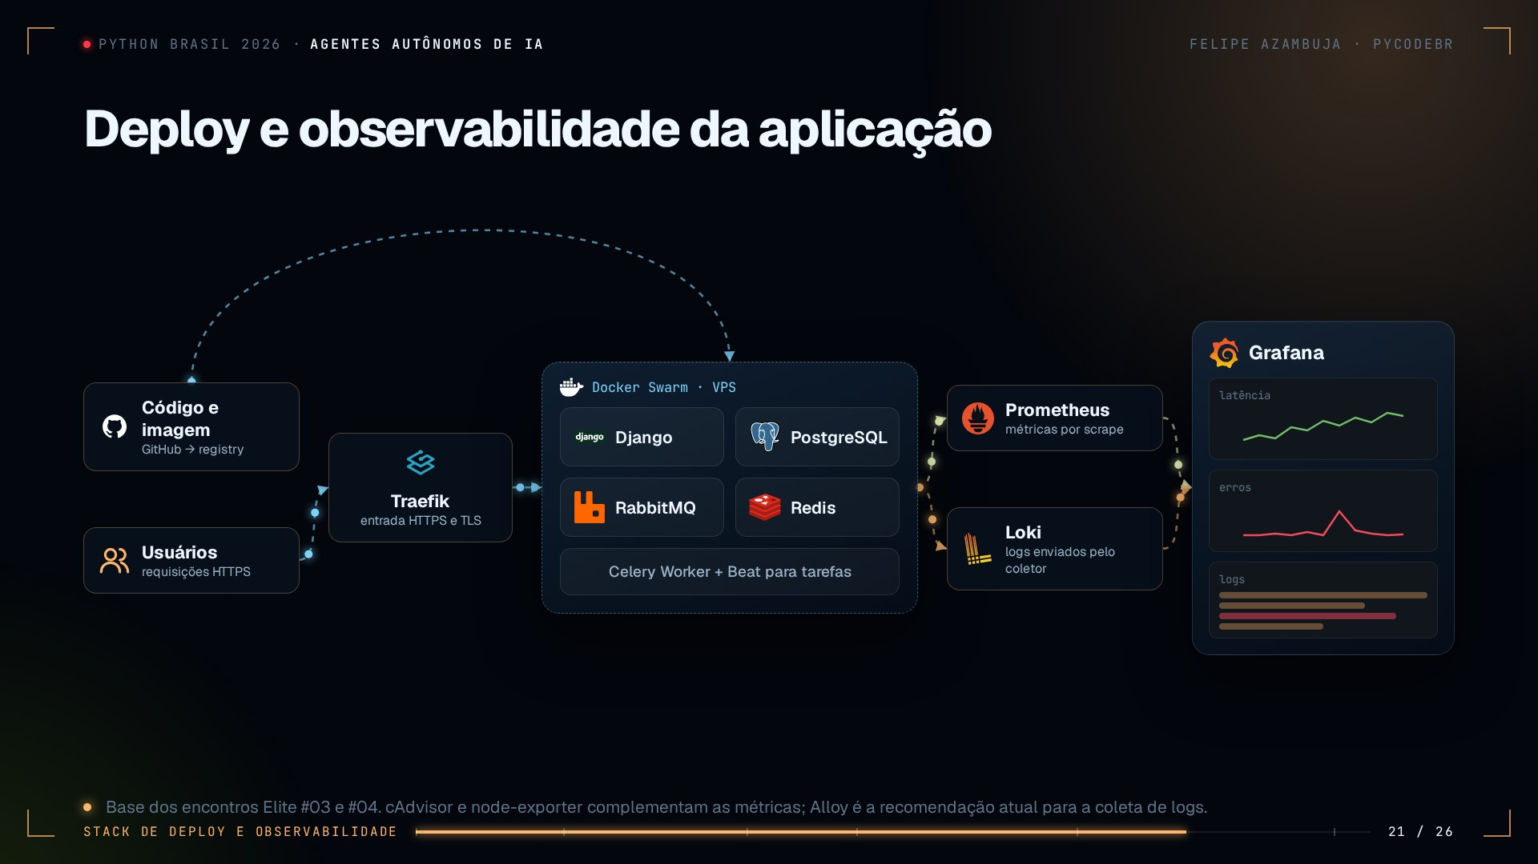
Notes:
21. Deploy e observabilidade da aplicação
Deploy e observabilidade da aplicação Código e imagemGitHub → registry Usuáriosrequisições HTTPS Traefikentrada HTTPS e TLS Docker Swarm · VPS Django PostgreSQL RabbitMQ Redis Celery Worker + Beat para tarefas Prometheusmétricas por scrape Lokilogs enviados pelo coletor Grafana latência erros logs Base dos encontros Elite #03 e #04. cAdvisor e node-exporter complementam as métricas; Alloy é a recomendação atual para a coleta de logs.
Apresentação interativa: https://pycodebr.com.br/python-brasil-2026/
Repositório: https://github.com/pycodebr/pycodebr_python_brasil_2026

Slide 22
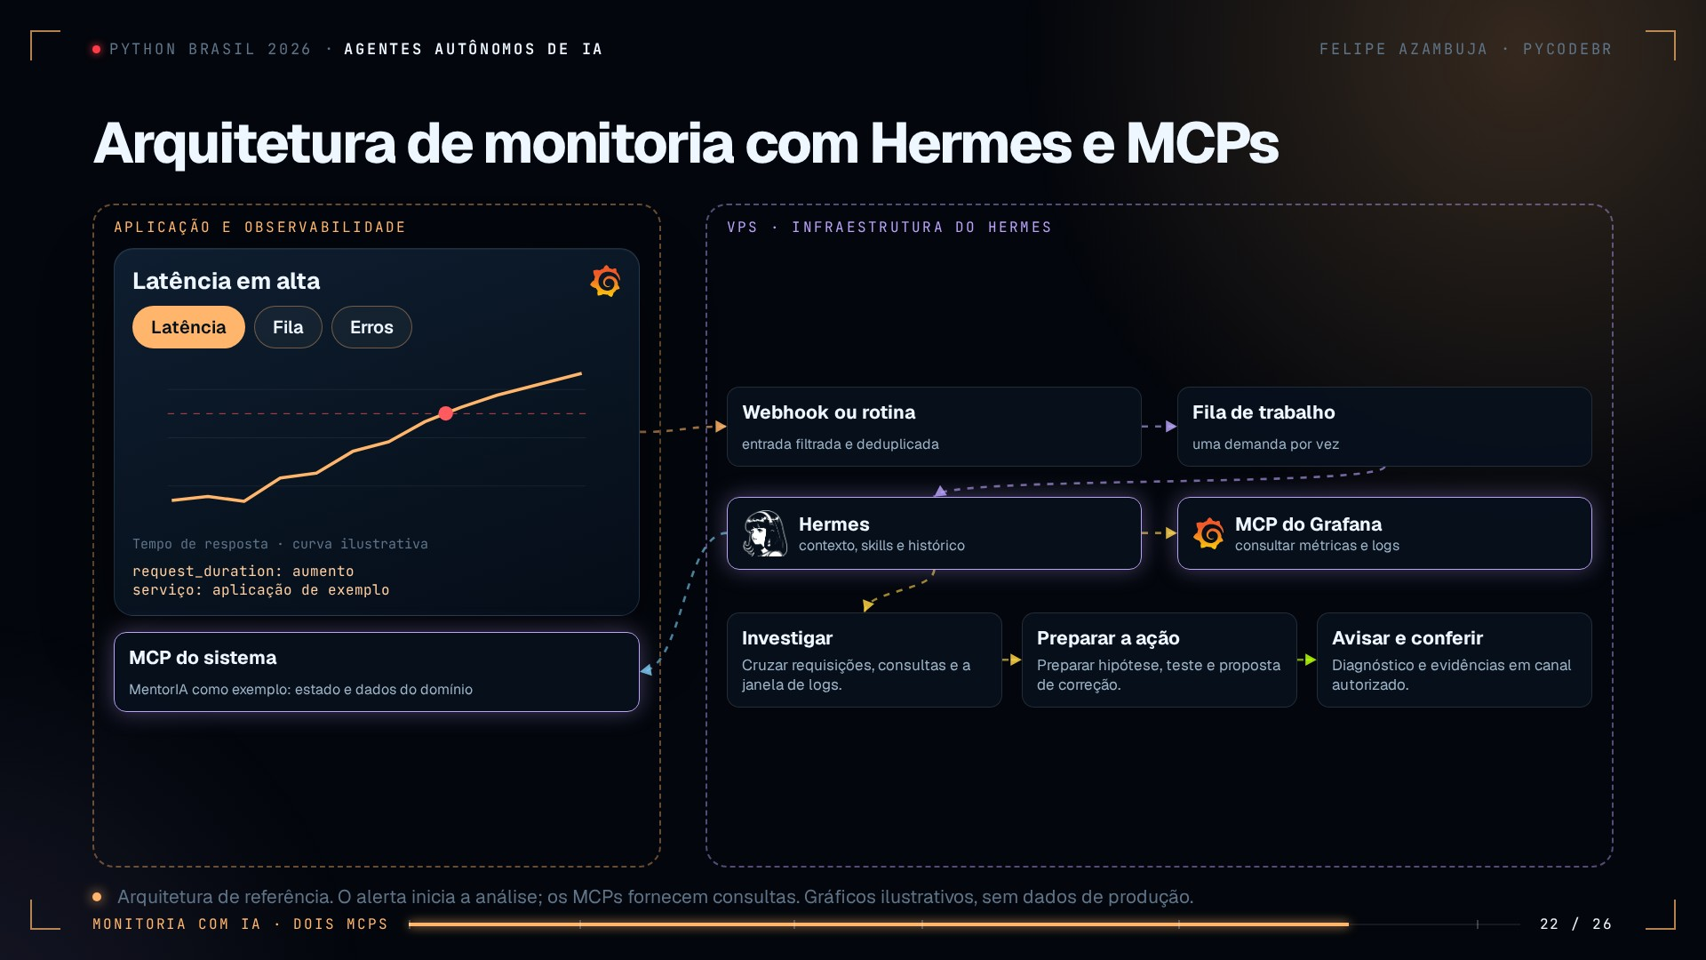
Notes:
22. Arquitetura de monitoria com Hermes e MCPs
Arquitetura de monitoria com Hermes e MCPs Aplicação e observabilidade Latência em alta LatênciaFilaErros Tempo de resposta · curva ilustrativa request_duration: aumento serviço: aplicação de exemplo MCP do sistemaMentorIA como exemplo: estado e dados do domínio VPS · infraestrutura do Hermes Webhook ou rotinaentrada filtrada e deduplicada Fila de trabalhouma demanda por vez Hermescontexto, skills e histórico MCP do Grafanaconsultar métricas e logs InvestigarCruzar requisições, consultas e a janela de logs. Preparar a açãoPreparar hipótese, teste e proposta de correção. Avisar e conferirDiagnóstico e evidências em canal autorizado. Arquitetura de referência. O alerta inicia a análise; os MCPs fornecem consultas. Gráficos ilustrativos, sem dados de produção.
Apresentação interativa: https://pycodebr.com.br/python-brasil-2026/
Repositório: https://github.com/pycodebr/pycodebr_python_brasil_2026

Slide 23
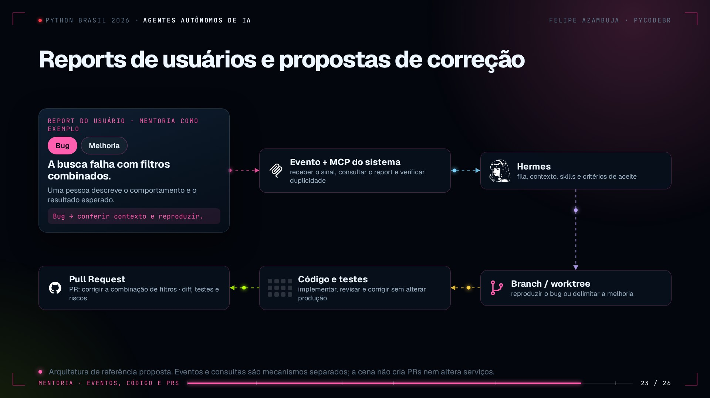
Notes:
23. Reports de usuários e propostas de correção
Reports de usuários e propostas de correção Report do usuário · MentorIA como exemplo BugMelhoria A busca falha com filtros combinados. Uma pessoa descreve o comportamento e o resultado esperado. Bug → conferir contexto e reproduzir. Evento + MCP do sistemareceber o sinal, consultar o report e verificar duplicidade Hermesfila, contexto, skills e critérios de aceite Branch / worktreereproduzir o bug ou delimitar a melhoria Código e testesimplementar, revisar e corrigir sem alterar produção Pull RequestPR: corrigir a combinação de filtros · diff, testes e riscos Arquitetura de referência proposta. Eventos e consultas são mecanismos separados; a cena não cria PRs nem altera serviços.
Apresentação interativa: https://pycodebr.com.br/python-brasil-2026/
Repositório: https://github.com/pycodebr/pycodebr_python_brasil_2026

Slide 24
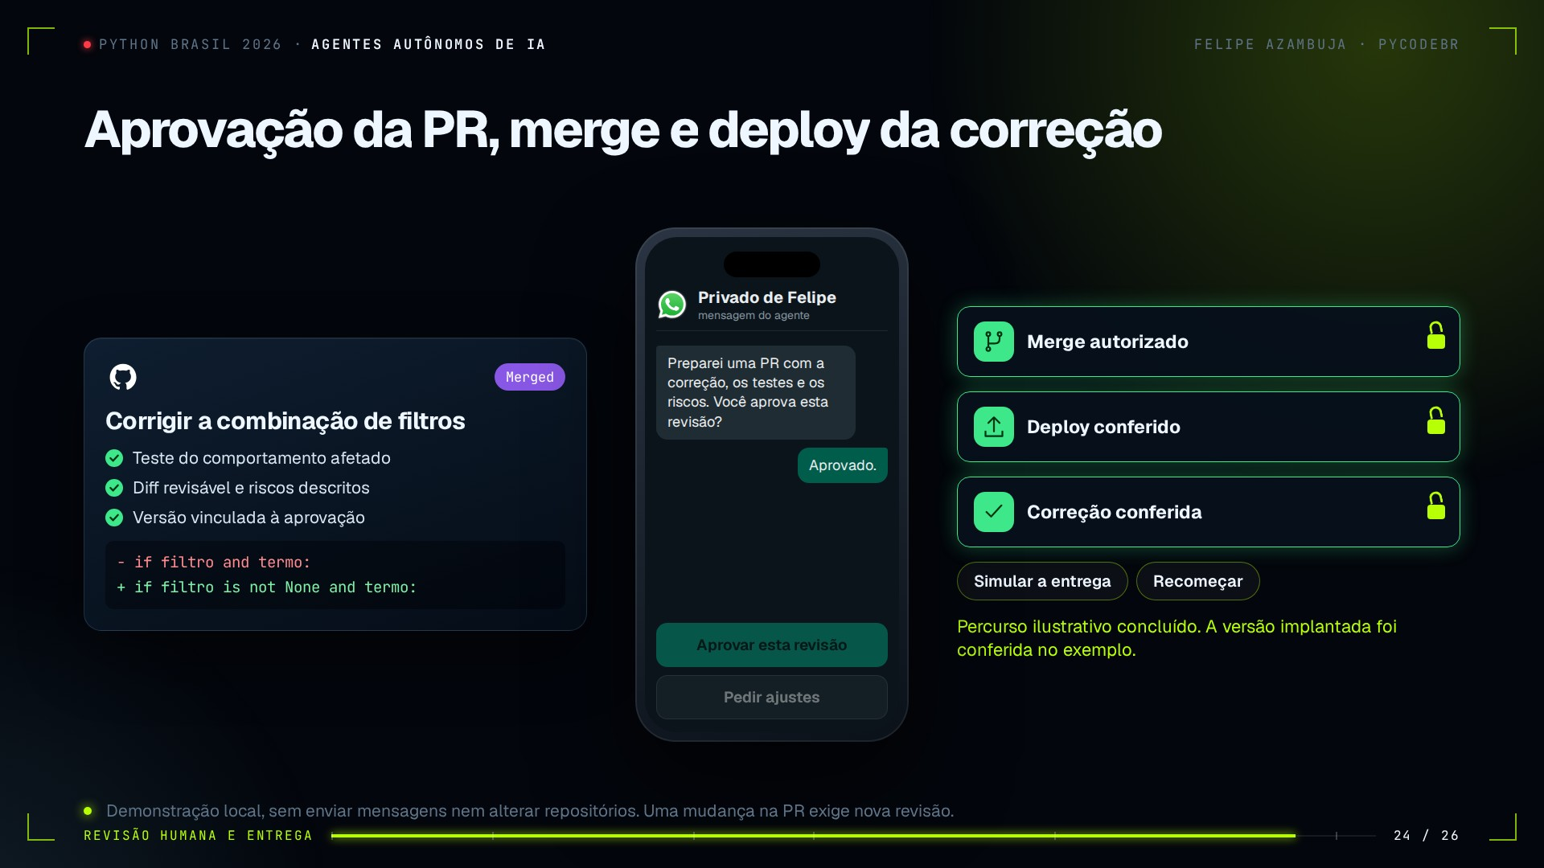
Notes:
24. Aprovação da PR, merge e deploy da correção
Aprovação da PR, merge e deploy da correção Merged Corrigir a combinação de filtros Teste do comportamento afetadoDiff revisável e riscos descritosVersão vinculada à aprovação - if filtro and termo:+ if filtro is not None and termo: Privado de Felipemensagem do agente Preparei uma PR com a correção, os testes e os riscos. Você aprova esta revisão?Aprovado. Aprovar esta revisãoPedir ajustes Merge autorizado Deploy conferido Correção conferida Simular a entregaRecomeçar Percurso ilustrativo concluído. A versão implantada foi conferida no exemplo. Demonstração local, sem enviar mensagens nem alterar repositórios. Uma mudança na PR exige nova revisão.
Apresentação interativa: https://pycodebr.com.br/python-brasil-2026/
Repositório: https://github.com/pycodebr/pycodebr_python_brasil_2026

Slide 25
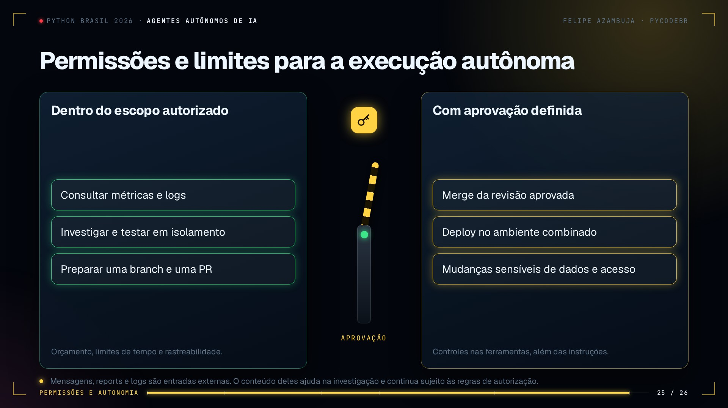
Notes:
25. Permissões e limites para a execução autônoma
Permissões e limites para a execução autônoma Dentro do escopo autorizado Consultar métricas e logsInvestigar e testar em isolamentoPreparar uma branch e uma PR Orçamento, limites de tempo e rastreabilidade. Com aprovação definida Merge da revisão aprovadaDeploy no ambiente combinadoMudanças sensíveis de dados e acesso Controles nas ferramentas, além das instruções. Mensagens, reports e logs são entradas externas. O conteúdo deles ajuda na investigação e continua sujeito às regras de autorização.
Apresentação interativa: https://pycodebr.com.br/python-brasil-2026/
Repositório: https://github.com/pycodebr/pycodebr_python_brasil_2026

Slide 26
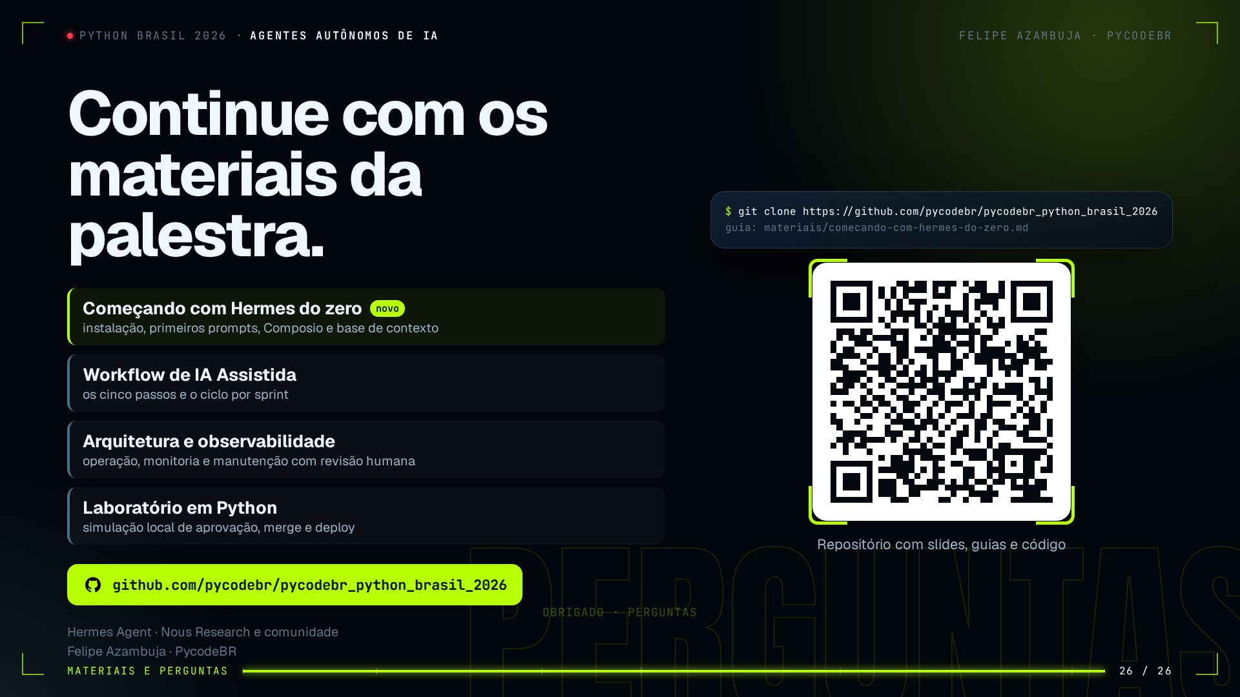
Notes:
26. Continue com os materiais da palestra
Continue com osmateriais da palestra. Começando com Hermes do zeroinstalação, primeiros prompts, Composio e base de contexto Workflow de IA Assistidaos cinco passos e o ciclo por sprint Arquitetura e observabilidadeoperação, monitoria e manutenção com revisão humana Laboratório em Pythonsimulação local de aprovação, merge e deploy github.com/pycodebr/pycodebr_python_brasil_2026 Hermes Agent · Nous Research e comunidadeFelipe Azambuja · PycodeBR $ git clone https://github.com/pycodebr/pycodebr_python_brasil_2026guia: materiais/comecando-com-hermes-do-zero.md Repositório com slides, guias e código
Apresentação interativa: https://pycodebr.com.br/python-brasil-2026/
Repositório: https://github.com/pycodebr/pycodebr_python_brasil_2026

